Slide 1

บริษัท เจ้าสัว ฟู้ดส์ อินดัสทรี จำกัด (มหาชน)
บริษัท โฮลซัม ทรี อินเตอร์เนชั่นแนล จำกัด
คู่มือการใช้งาน
อนุมัติแบบฟอร์มค่าใช้จ่าย US
(Expenses Approval Form)

Slide 2
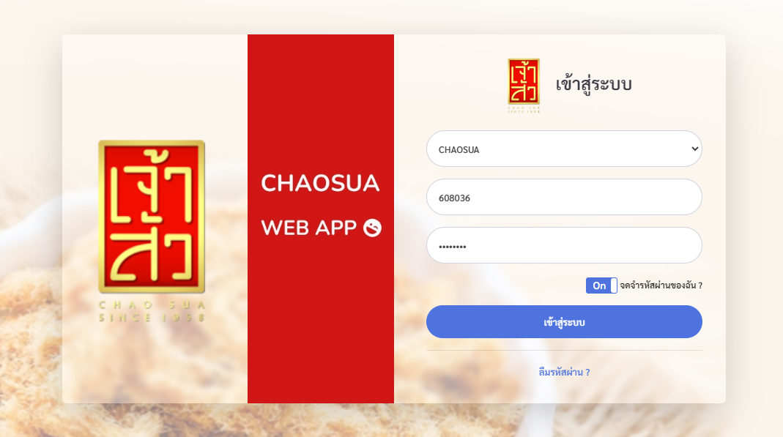
บริษัท เจ้าสัว ฟู้ดส์ อินดัสทรี จำกัด (มหาชน)
บริษัท โฮลซัม ทรี อินเตอร์เนชั่นแนล จำกัด
1. ขั้นตอน
การอนุมัติ

Slide 3
บริษัท เจ้าสัว ฟู้ดส์ อินดัสทรี จำกัด (มหาชน)
บริษัท โฮลซัม ทรี อินเตอร์เนชั่นแนล จำกัด
ขั้นตอนการดำเนินการ
Requester | Reviewer | Approver 1 | Approver 2
Create Expense
Approval form
Approve
Approve
Approve
Approval
Start
Approve
Approve
Approve
Approve
End
Reject
Reject
Reject
Reject
Reject Expense
Approval form
Reject Expense
Approval form
Reject Expense
Approval form
End
End
End

Slide 4
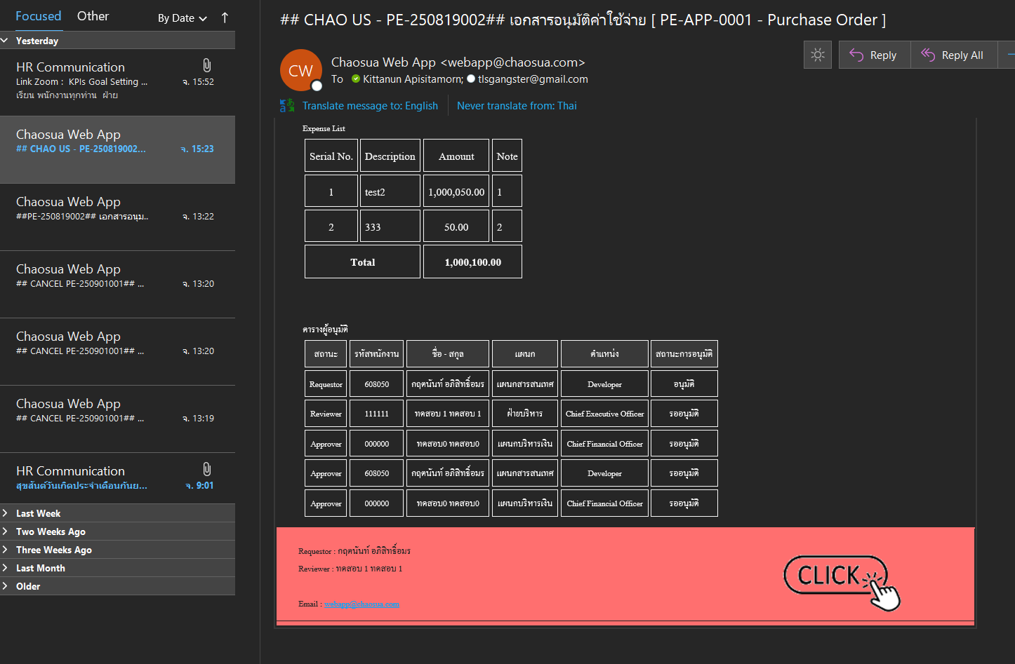
บริษัท เจ้าสัว ฟู้ดส์ อินดัสทรี จำกัด (มหาชน)
บริษัท โฮลซัม ทรี อินเตอร์เนชั่นแนล จำกัด
ขั้นตอนที่ 1: ขั้นตอนการอนุมัติ
1.1 จะมีเมลส่งมาหัวข้อ CHAO US
1.2 Click เพื่อเข้าไปหน้า Web app chaosua

Slide 5
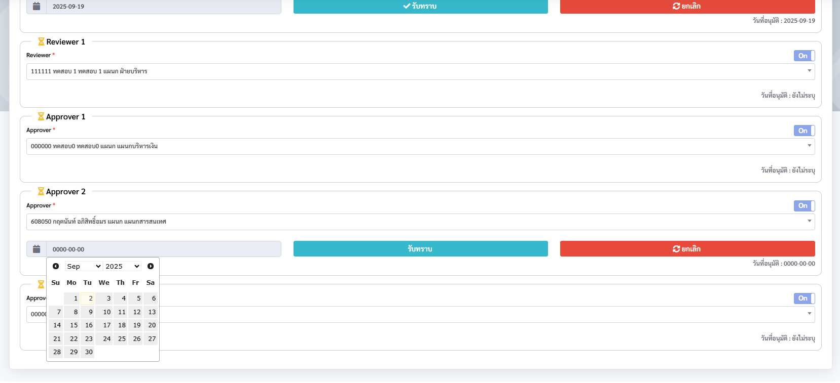
บริษัท เจ้าสัว ฟู้ดส์ อินดัสทรี จำกัด (มหาชน)
บริษัท โฮลซัม ทรี อินเตอร์เนชั่นแนล จำกัด
ขั้นตอนที่ 1: ขั้นตอนการอนุมัติ
1.4 กดรับทราบ
1.3 หาชื่อของตนเองเลือกวันที่

Slide 6
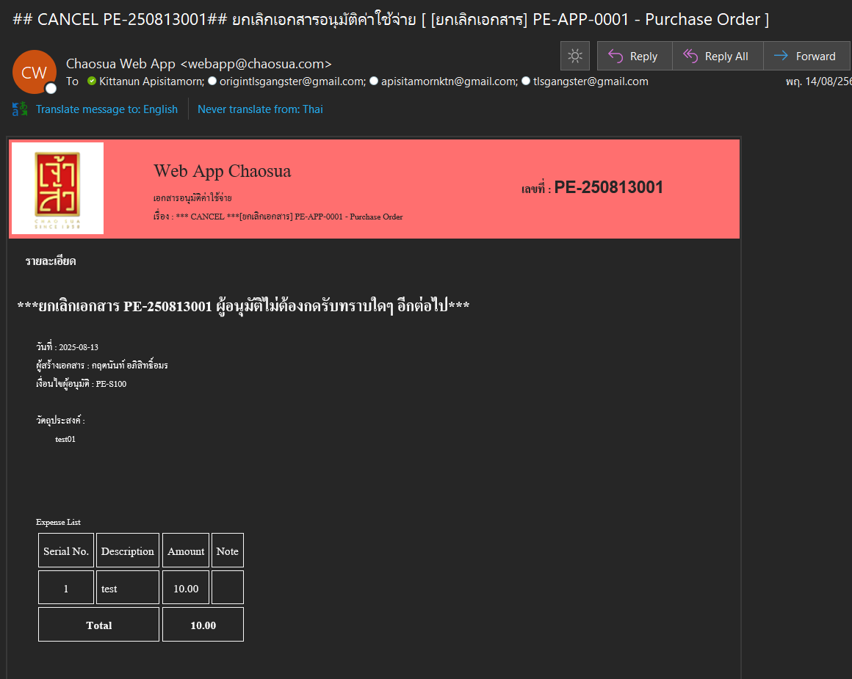
บริษัท เจ้าสัว ฟู้ดส์ อินดัสทรี จำกัด (มหาชน)
บริษัท โฮลซัม ทรี อินเตอร์เนชั่นแนล จำกัด
ขั้นตอนที่ 1: ขั้นตอนการอนุมัติ
1.5 ถ้าเป็นเมลเอกสารยกเลิกไม่ต้องกดรับทราบ แต่ยังสามารถเข้าไปดูรายละเอียดต่างๆ ได้

